Slide 1
LOS ROBLES
SPA

Slide 2
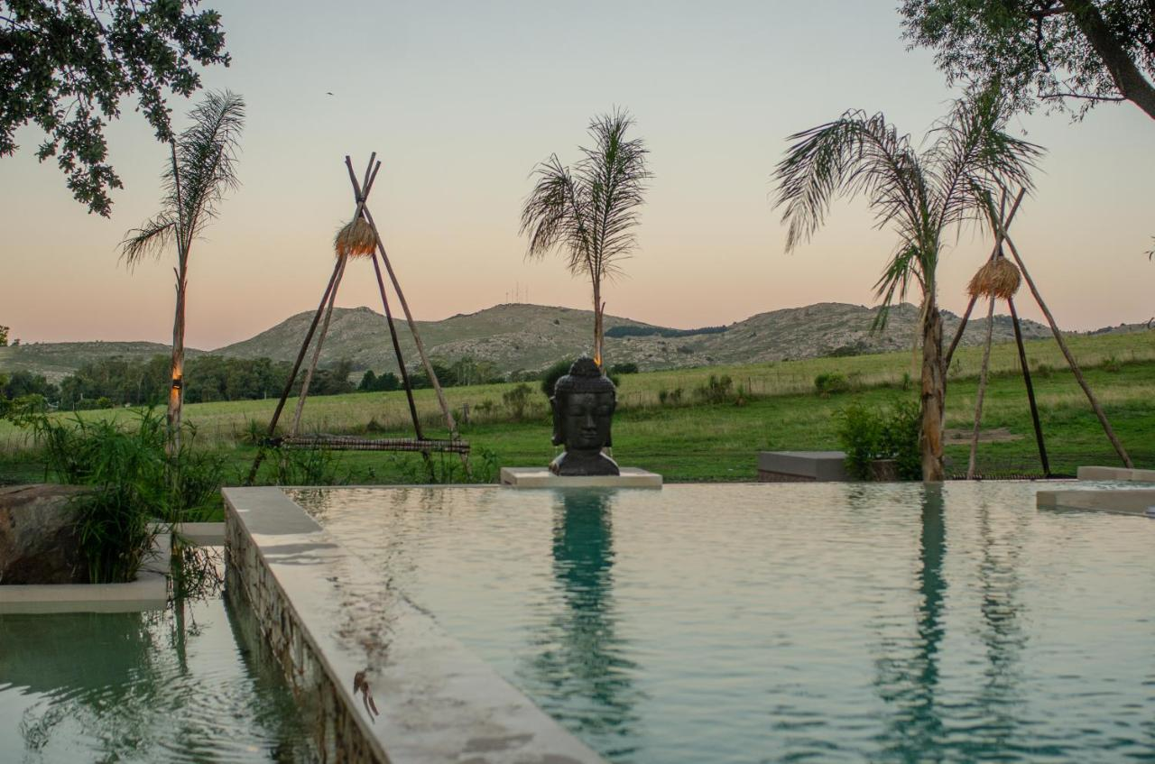
Complejo de cabañas con servicio de Spa, ubicado en las Sierras de Tandil. Se ofrece un servicio de alojamiento que combina comodidad, naturaleza y hospitalidad.

Slide 3
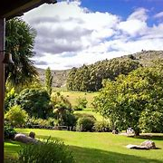
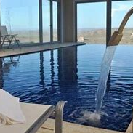
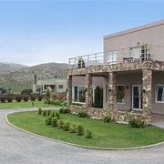
SUMERGETE EN LA MAGIA DE LAS SIERRAS DE TANDIL Y DISFRUTA MOMENTOS INOLVIDABLES CON NOSOTROS
3

Slide 4
PROBLEMA
Se debe crear una base de datos eficientes de reservas, en la cual se pueda llevar a cabo las operaciones relacionadas con la “reserva” de manera óptima.
Entre las características que debe poseer la base de datos podemos indicar:
EFICIENCIA: debe permitir la gestión de reservas a través de un sistema único.
GESTION CENTRALIZADA: debe facilitar la administración de las reservas y la sincronización de datos en tiempo real.
FLEXIBILIDAD: debe permitir ajustar la disponibilidad de los servicios.

Slide 5
DESCRIPCION DEL PROBLEMA
ADMINISTRACION DE CLIENTES Y EMPLEADOS
La Base de Datos debe permitir el registro de información de los clientes que realizan la reserva. También debe permitir ingresar la información de los empleados que atendieron dicha reversa.
GESTION DE TIPO DE RESERVA
Se debe poder clasificar la reversa de la habitación, ya sea “BASE DOBLE” o “SIMPLE”. También debe detallar la cantidad de días indicando “FECHA DE ENTRADA” y “FECHA DE SALIDA”.
5

Slide 6
DESCRIPCION DEL PROBLEMA
GESTION DE DISPONIBILIDAD
Debe permitir gestionar la disponibilidad de habitaciones en el SPA, modificando su estado de “DISPONIBLE” o “NO DISPOBIBLE”, o viceversa.
GESTION DE DISPONIBILIDAD
Debe permitir gestionar la disponibilidad de habitaciones en el SPA, modificando su estado de “DISPONIBLE” o “NO DISPOBIBLE”, o viceversa.

Slide 7
DESCRIPCION DE BASE DE DATOS
CLIENTE
EMPLEADO
HABITACION
IDCLIENTE INT PRIMARY KEY AUTO_INCREMENT
NOMBREYAPELLIDO VARCHAR (100) DEFAULT “A_CONFIRMAR“
DNI VARCHAR (8) UNIQUE NOT NULL
CORREO VARCHAR (100) UNIQUE NOT NULL
TELEFONO VARCHAR (30) NOT NULL
IDSPA INT (FK)
COMMENT “Almacena información sobre Clientes”
IDEMPLEADO INT PRIMARY KEY AUTO_INCREMENT
NOMBRE VARCHAR (100) NOT NULL
CORREO VARCHAR (100) UNIQUE NOT NULL
TELEFONO VARCHAR (30) NOT NULL
DIRECCION VARCHAR (100) NOT NULL
CUIL VARCHAR (11) NOT NULL
FECHACONTRATACION DATETIME
IDSPA INT (FK)
COMMENT “ Almacena informacion sobre los empleados ”
IDHABITACION INT PRIMARY KEY AUTO_INCREMENT
NUMEROHABITACION INT NOT NULL
TIPOHABITACION VARCHAR (50) NOT NULL
PRECIOHABITACION DECIMAL (10,2)
DISPONIBLE BIT-BOOLEAN
IDSPA INT (FK)
COMMENT “Almacena informacion sobre la habitacion y disponibilidad”

Slide 8
DESCRIPCION DE BASE DE DATOS
SPA
RESERVA
IDSPA INT PRIMARY KEY
DIRECCION VARCHAR (100)
CORREO VARCHAR (100)
TELEFONO VARCHAR (30)
COMMENT “Almacena información sobre el SPA”
IDRESERVA INT PRIMARY KEY AUTO_INCREMENT
IDCLIENTE INT FOREING KEY
IDEMPLEADO INT FOREING KEY
IDHABITACION INT FOREING KEY
FECHAENTRADA DATETIME NOT NULL
FECHASALIDA DATETIME NOT NULL
CANCELACION DATETIME DEFAULT NULL
IDSPA INT (FK)
COMMENT “ Almacena informacion sobre las reservas en general ”

Slide 9
Segunda PreEntrga de SQL
Listado de Vistas más una descripción detallada, su objetivo, y qué tablas las componen.
Listado de Funciones que incluyan una descripción detallada, el objetivo para la cual fueron creadas y qué datos o tablas manipulan y/o son implementadas.
Listado de Stored Procedures con una descripción detallada, qué objetivo o beneficio aportan al proyecto, y las tablas que lo componen y/o tablas con las que interactúa
Listado de Triggers
Formato de Entrega Repositorio en GitHub o Google Drive Link
Un archivo .sql que contenga:
Script de inserción de datos en las bases.
Si se insertan datos mediante importación, agregar el paso a paso de éste en el DOC PDF más los archivos con el contenido a importar, en el formato que corresponda.
Script de creación de Vistas, Funciones, Stored Procedures y Triggers.
Documento PDF con el nombre “Entrega2 + Apellido” ->> Recomendacion para presentaciones futuras : usar Canva o Visme
Alternativa muy rara ->> Dektopus

Slide 10
Documentación de Vistas
VISTA: Reservas generadas durante el 2024. Nuestro departamento de ventas y marketing desean las habitaciones, su disponibilidad y precio para un mejor control interno.
Se procede a la creación de la vista “vw_habitaciones_disponibles ”.
-- disponibilidad de habitaciones para mejor control interno
CREATE OR REPLACE VIEW vw_habitaciones_disponibles AS SELECT idhabitacion AS "Numero_habitacion“ , tipohabitacion , preciohabitacion as "precio por noche" ,CASE when disponible = 1 then "Disponible“ ELSE "No_Disponible“ END AS Disponibilidad FROM Habitacion;

Slide 11
Documentación de Vistas
VISTA: Reservas generadas durante el 2024. Nuestro departamento de ventas y marketing desean ver la cantidad de reservas que se realizaron en el 2024.
Se procede a la creación de la vista “vw_count_reserva_2024 ”.
CREATE OR REPLACE VIEW vw_count_reserva_2024 AS (select idhabitacion , count(1) idreserva from reserva where fechaentrada between "2024-01-01" and "2024-12-31"group by idhabitacion ) ;

Slide 12
Documentación de Vistas
VISTA:
Queremos saber el nombre del cliente y numero de habitación que posee en su reserva.
Se procede a la creación de la vista “vw_reserva_cliente ”.
CREATE OR REPLACE VIEW vw_reserva_cliente AS (SELECT reserva.idreserva , reserva.idhabitacion , cliente.nombreyapellido FROM Reserva INNER JOIN cliente ON reserva.idcliente = cliente.idcliente );

Slide 13
Documentación de Vistas
VISTA:
HHRR necesita un listado del personal completo.
Se procede a la creación de la vista “vw_personal ”.
CREATE OR REPLACE VIEW vw_personal AS (select idempleado as ID_empleado , nombre as Nombre_Apellido , cuil as N_cuil , fechacontratacion as fecha_de_contratacion from empleado ) ;

Slide 14
FUNCIONES
Recursos humanos me pide que cuente los años de antiguedad para las vacaciones de los empleados - DROP FUNCTION IF EXISTS fn_empleados_vacaciones_antiguedad; DELIMITER // CREATE FUNCTION fn_empleados_vacaciones_antiguedad (fechacontratacion date) returns int deterministic reads sql data COMMENT "ESTA FUNCION ME RETORNA LOS DIAS DE VACACIONES DE LOS EMPLEADOS" BEGIN DECLARE DIAS_VACACIONES INT; DECLARE ANTIGUEDAD INT; SET ANTIGUEDAD = timestampdiff(year,fechacontratacion,CURDATE()); IF ANTIGUEDAD <= 5 THEN SET DIAS_VACACIONES = 14; ELSEIF ANTIGUEDAD between 5 and 10 THEN SET DIAS_VACACIONES = 21 ; ELSEIF ANTIGUEDAD between 10 and 20 THEN SET DIAS_VACACIONES = 28; ELSEIF ANTIGUEDAD > 20 THEN SET DIAS_VACACIONES = 35; else set ANTIGUEDAD = 0 ; END IF; return dias_vacaciones ; END// DELIMITER ;

Slide 15
FUNCIONES
CREAME UNA FUNCION EN LA CUAL ME CALCULE UN DESCUENTO DEL 10% Y SI CON TARJETA DE CREDITO RECARGO DEL 35%.
*DROP FUNCTION IF EXISTS fn_calcular_precio_final; DELIMITER // CREATE FUNCTION fn_calcular_precio_final_habitacion (preciohabitacion DECIMAL (10,2) , metodopago VARCHAR (20)) RETURNS DECIMAL(10,2) DETERMINISTIC READS SQL DATA COMMENT "ESTA FUNCION ME RETORNA EL PRECIO FINAL DE LA HABITACION“ BEGIN DECLARE preciofinal DECIMAL (10,2); IF metododepago = "Efectivo_o_Transferencia" THEN SET preciofinal = preciohabitacion * 0.90 ; -- descuento del 10 % -- ELSEIF metododepago = "Tarjeta_credito" THEN SET preciofinal = preciohabitacion * 1.35 ; -- recargo del 35%-- ELSE SET preciofinal = preciohabitacion ; -- si el metodo de pago no es valido, el precio se mantiene END IF; RETURN preciofinal; END// DELIMITER ;

Slide 16
TRIGGER
TRIGGER AFTER PARA ACTUALIZAR LA DISPONIBILIDAD DE LAS HABITACION DESPUES DE QUE SE HIZO LA RESERVA --DELIMITER // CREATE TRIGGER actualizar_disponibilidad AFTER INSERT ON habitacion FOR EACH ROW BEGIN UPDATE disponible SET disponible = 0 WHERE idhabitacion = NEW.idhabitacion; END// DELIMITER ;

Slide 17
TRIGGER
-- TRIGGER BEFORE PARA VERIFICAR LA DISPONIBILIDAD DE LA HABITACION ANTES DE REALIZAR UNA RESERVA – DROP TRIGGER IF EXISTS verifica_disponibilidad; DELIMITER // CREATE TRIGGER verifica_disponibilidad BEFORE INSERT ON HABITACION FOR EACH ROW BEGIN DECLARE habitacion INT; SELECT disponible INTO habitacion FROM habitación WHERE idhabitacion = NEW.idhabitacion; IF disponible = O THEN SIGNAL SQLSTATE "45000“ SET MESSAGE_TEXT = "LA HABITACION SELECCIONADA NO ESTA DISPONIBLE“ ;END IF ;END // DELIMITER ;

Slide 18
PROCEDURE
STORE PROCEDURES: "GESTIONRESERVA", este procedimiento toma como parámetros el ID-- del cliente, el ID de la habitación, la fecha de entrada y la fecha de salida. Luego-- verifica si la habitación está disponible para las fechas especificadas y realiza la reserva si está disponible.
DROP PROCEDURE IF EXISTS sp_gestionarReserva; DELIMITER // CREATE PROCEDURE sp_gestionarReserva ( IN idcliente INT, IN idhabitacion INT, IN fechaentrada DATE, IN fechasalida DATE) BEGIN DECLARE disponible INT; -- verificar si la habitacion esta disponible para hacer la reserva las fechas seleccionadas – SELECT COUNT(*) INTO disponible FROM habitación WHERE idhabitacion = idhabitacion AND ((fechaentrada BETWEEN fechaentrada AND fechasalida) OR (fechasalida BETWEEN fechaentrada AND fechasalida));-- si la habitacion esta disponible realiza la reserva – IF disponible = 0 THEN INSERT INTO reserva (idcliente, idhabitacion, fechaentrada, fechasalida)VALUES (idcliente, idhabitacion, fechaentrada, fechasalida); SELECT "RESERVA REALIZADA CORRECTAMENTE" ; ELSE SIGNAL SQLSTATE "45000" SET message_text = "LO SENTIMOS,LA HABITACION NO ESTA DISPONIBLE"; END IF; END // DELIMITER ;

